Slide 1

Criação: Simone Pereira Rodrigues Música: John Williams - Theme for Forrest Gump Fotos: Corbis

Slide 2
Tese de um pensador russo chamado Guerdjef, que no início do século passado já falava em auto-conhecimento e na importância de se saber viver.

Slide 3
Dizia Guerdjef:
"Uma boa vida tem como base o sentido do que queremos para nós em cada momento e daquilo que, realmente, vale como principal”.
Assim dizendo, ele traçou 20 regras de vida que foram
colocadas em destaque no Instituto Francês de Ansiedade e Stress, em Paris.
Dizem os "experts" em comportamento que quem já consegue assimilar 10 delas, com certeza aprendeu a viver com qualidade.

Slide 4

1) Faça pausas de dez minutos a cada duas horas de trabalho, no máximo.
Repita essas pausas na vida diária e pense em você, analisando suas atitudes.

Slide 5

2) Aprenda a dizer não, sem se sentir culpado ou achar que magoou.
Querer agradar a todos é um desgaste enorme.

Slide 6
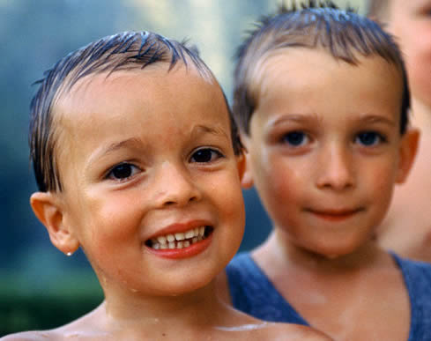
3) Planeje seu dia, sim, mas deixe sempre um bom espaço para o improviso, consciente de que nem tudo depende de você.

Slide 7

4) Concentre-se em apenas uma tarefa de cada vez.
Por mais ágeis que sejam os seus quadros mentais, você se exaure.

Slide 8

5) Esqueça, de uma vez por todas, que você é imprescindível.
No trabalho, casa, no grupo habitual. Por mais que isso lhe desagrade, tudo anda sem a sua atuação, a não ser você mesmo.

Slide 9

6) Abra mão de ser o responsável pelo prazer de todos.
Não é você a fonte dos desejos, o eterno mestre de cerimônias.

Slide 10

7) Peça ajuda sempre que necessário, tendo o bom senso de pedir às pessoas certas.

Slide 11

8) Diferencie problemas reais de problemas imaginários e
elimine-os porque são pura perda de tempo e ocupam um espaço mental precioso para coisas mais importantes.

Slide 12
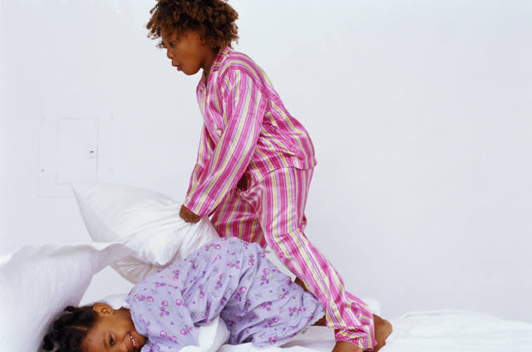
9) Tente descobrir o prazer de fatos cotidianos como dormir, comer e tomar banho, sem também achar que é o máximo a se conseguir na vida.

Slide 13

10) Evite se envolver na ansiedade e tensão alheias enquanto há ansiedade e tensão.
Espere um pouco e depois retome o diálogo, a ação.

Slide 14

11) Família não é você, está junto de você, compõe o seu mundo, mas não é a sua própria identidade.

Slide 15

12) Entenda que princípios e convicções fechadas podem ser um grande peso, a trave do movimento e da busca.

Slide 16

13) É preciso ter sempre alguém em que se possa confiar e falar abertamente ao menos num raio de cem quilômetros.
Não adianta estar mais longe.

Slide 17

14) Saiba a hora certa de sair de cena, de retirar-se do palco, de deixar a roda.
Nunca perca o sentido da importância sutil de uma saída discreta.

Slide 18

15) Não queira saber se falaram mal de você e nem se atormente com esse lixo mental;
escute o que falaram bem, com reserva analítica, sem qualquer convencimento.

Slide 19

16) Competir no lazer, no trabalho, na vida a dois, é ótimo... para quem quer ficar esgotado e perder o melhor.

Slide 20

17) A rigidez é boa na pedra, não no homem.
A ele cabe firmeza, o que é muito diferente.

Slide 21

18) Uma hora de intenso prazer substitui com folga 3 horas de sono perdido.
O prazer recompõe mais que o sono. Logo, não perca uma oportunidade de divertir-se.

Slide 22
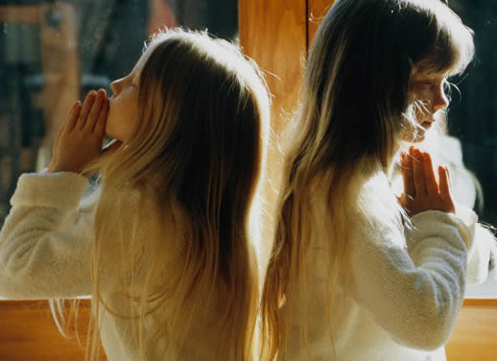
19) Não abandone suas 3 grandes e inabaláveis amigas: a intuição, a inocência e a fé!

Slide 23

20) E entenda de uma vez por todas, definitiva e
conclusivamente:
VOCÊ É O QUE SE FIZER SER!
Muita Paz!

